Slide 1


Slide 2


Slide 3


Slide 4
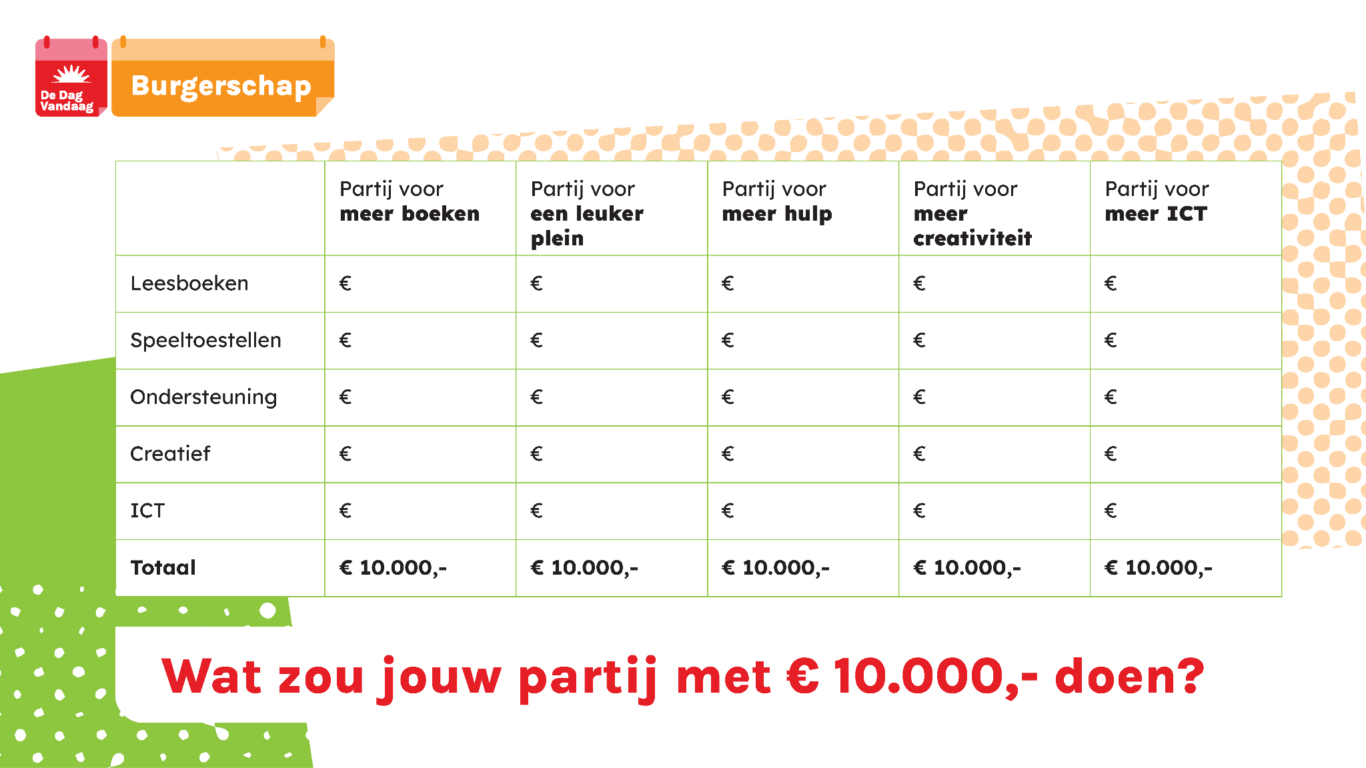

Slide 5


Slide 6
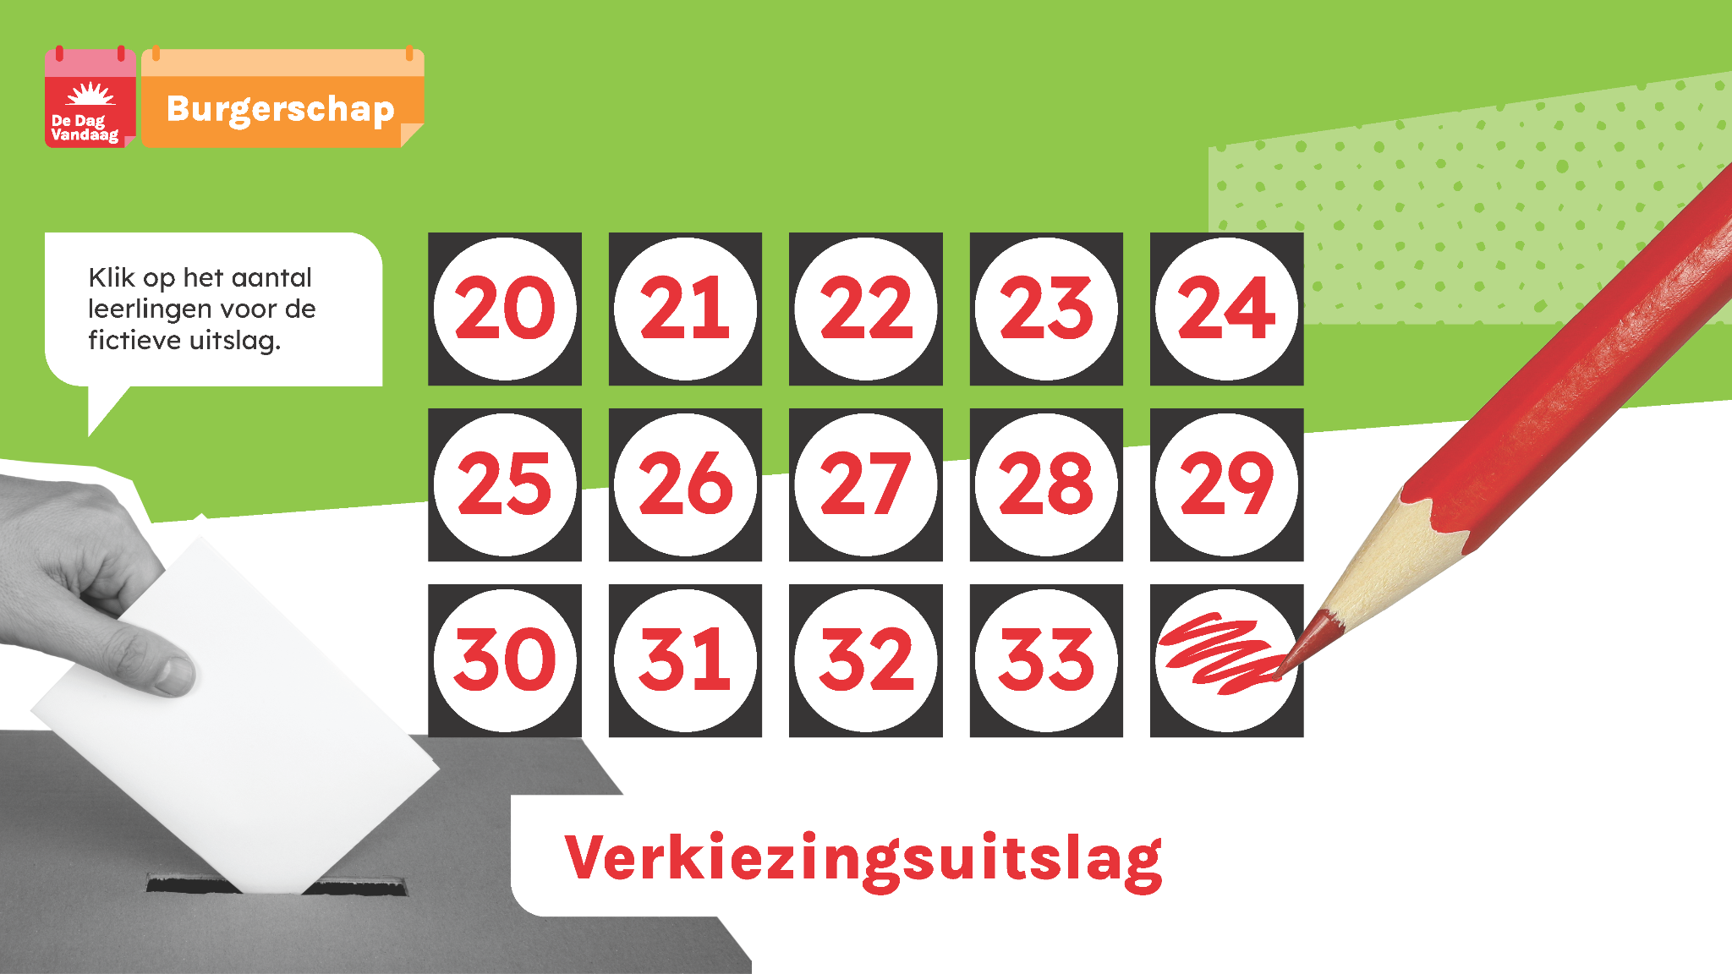

Slide 7


Slide 8


Slide 9


Slide 10
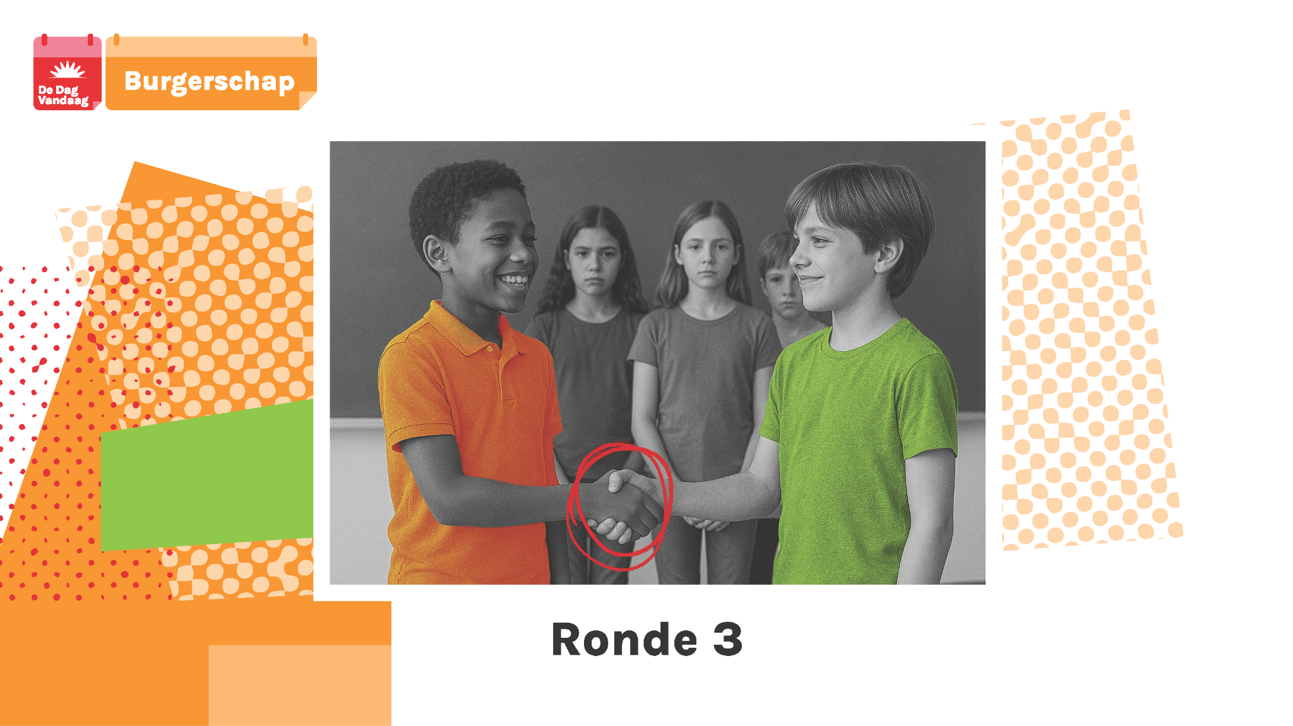

Slide 11


Slide 12


Slide 13


Slide 14
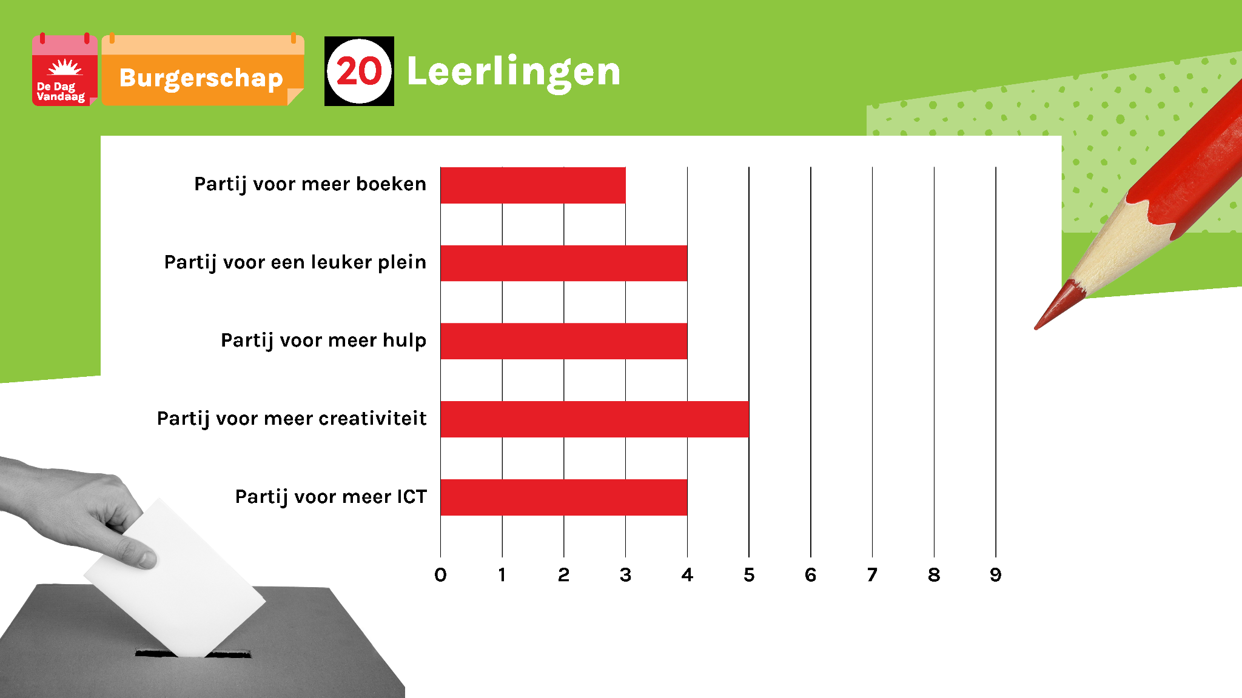
< Vorige slide
Volgende slide >

Slide 15
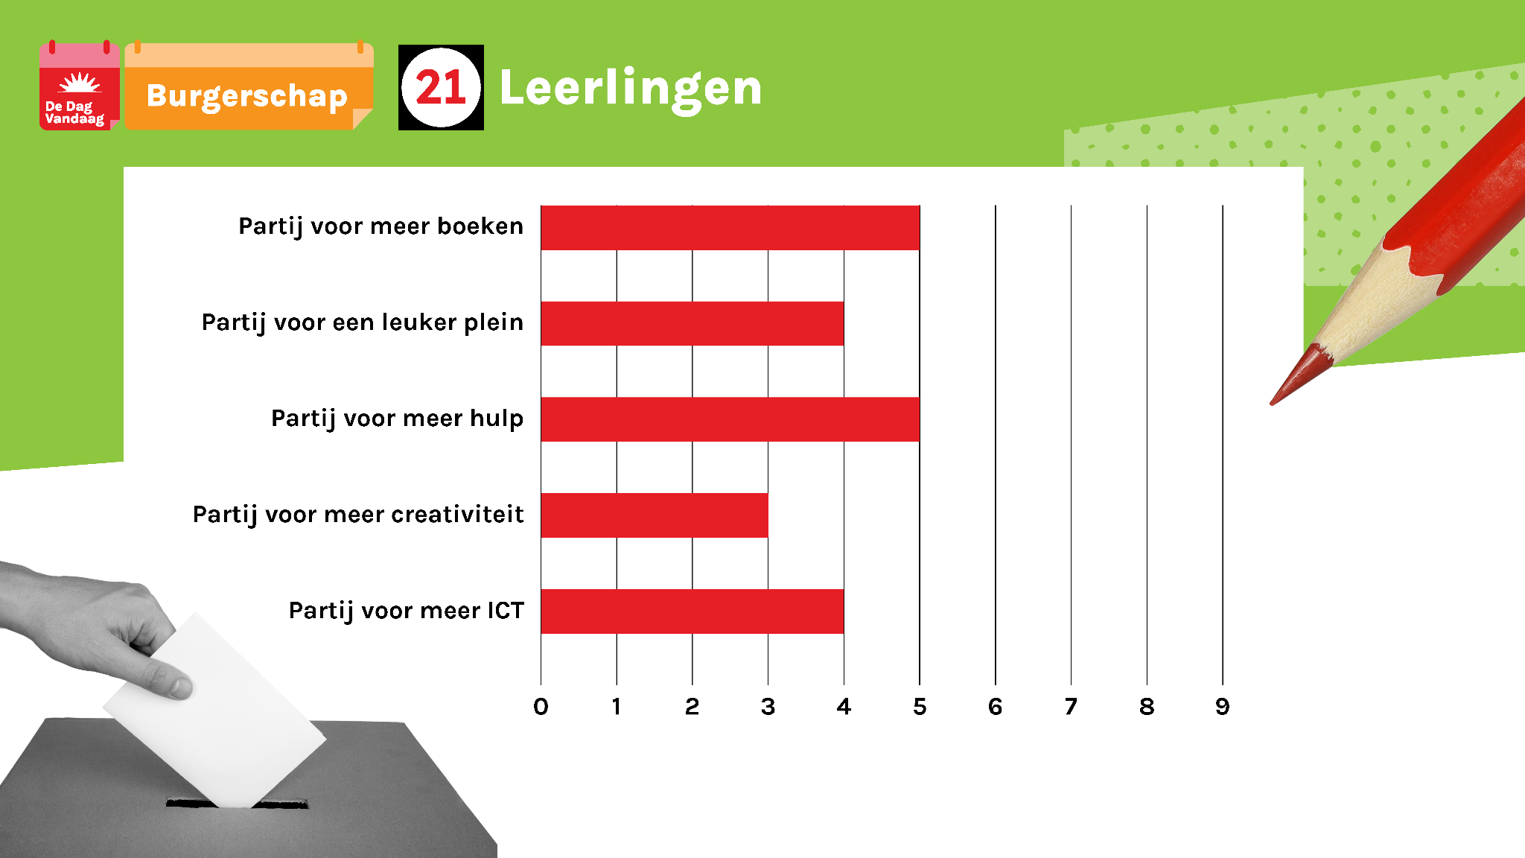
< Vorige slide
Volgende slide >

Slide 16
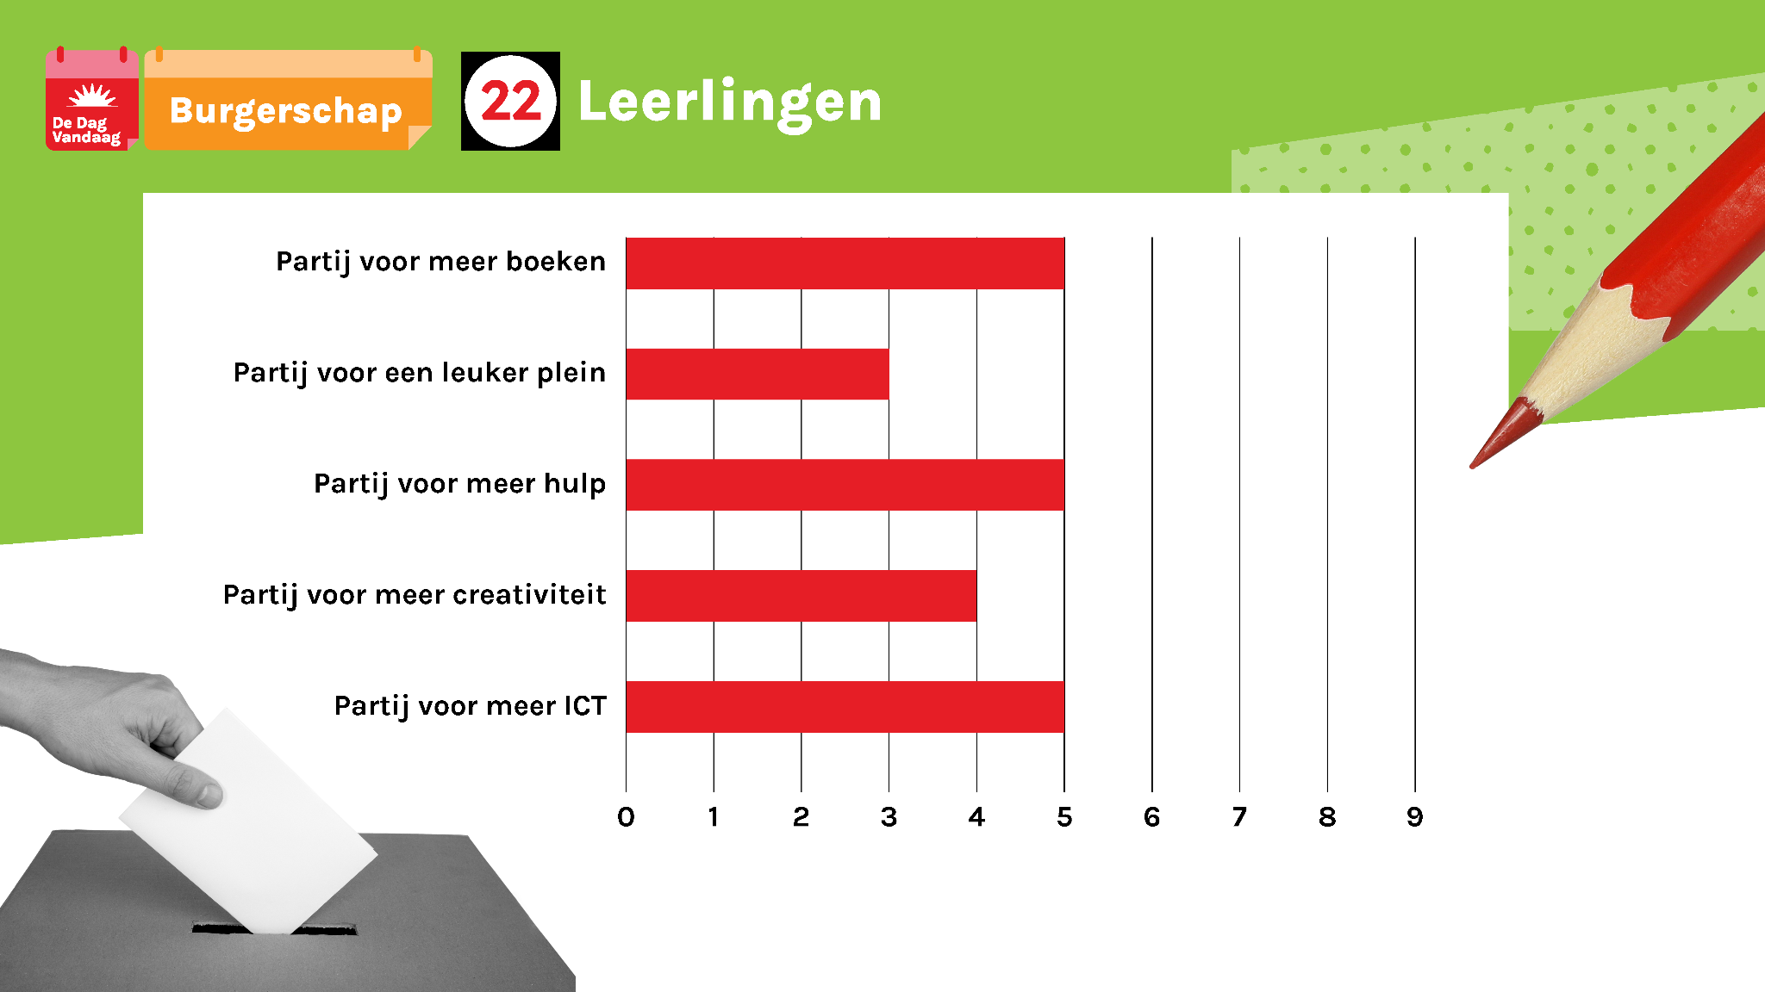
< Vorige slide
Volgende slide >

Slide 17
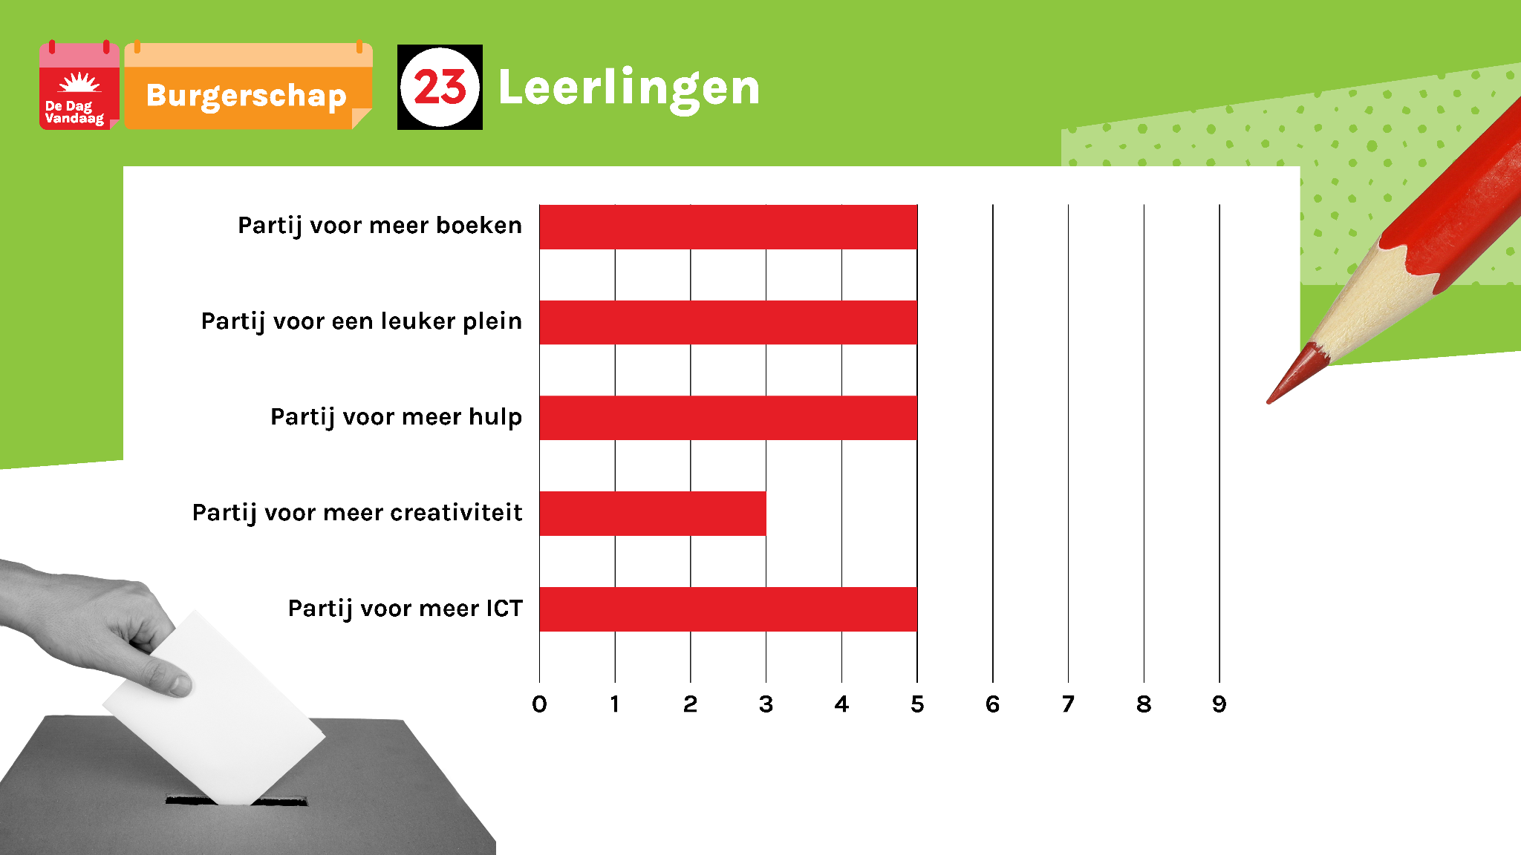
< Vorige slide
Volgende slide >

Slide 18
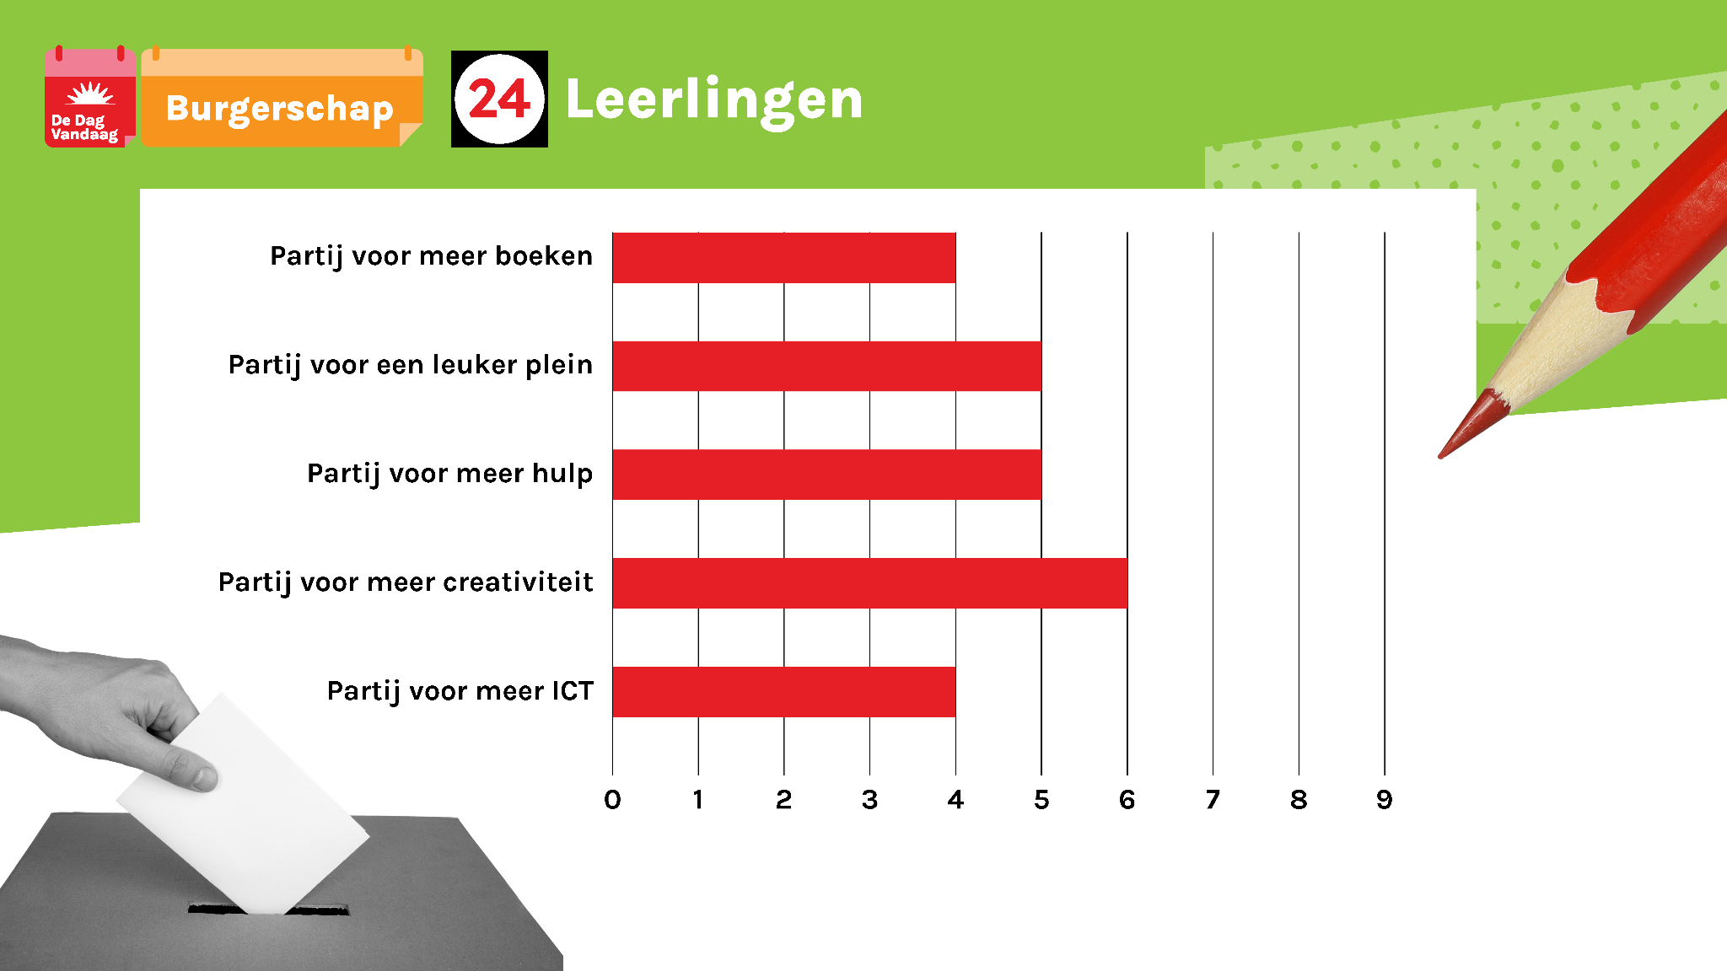
< Vorige slide
Volgende slide >

Slide 19
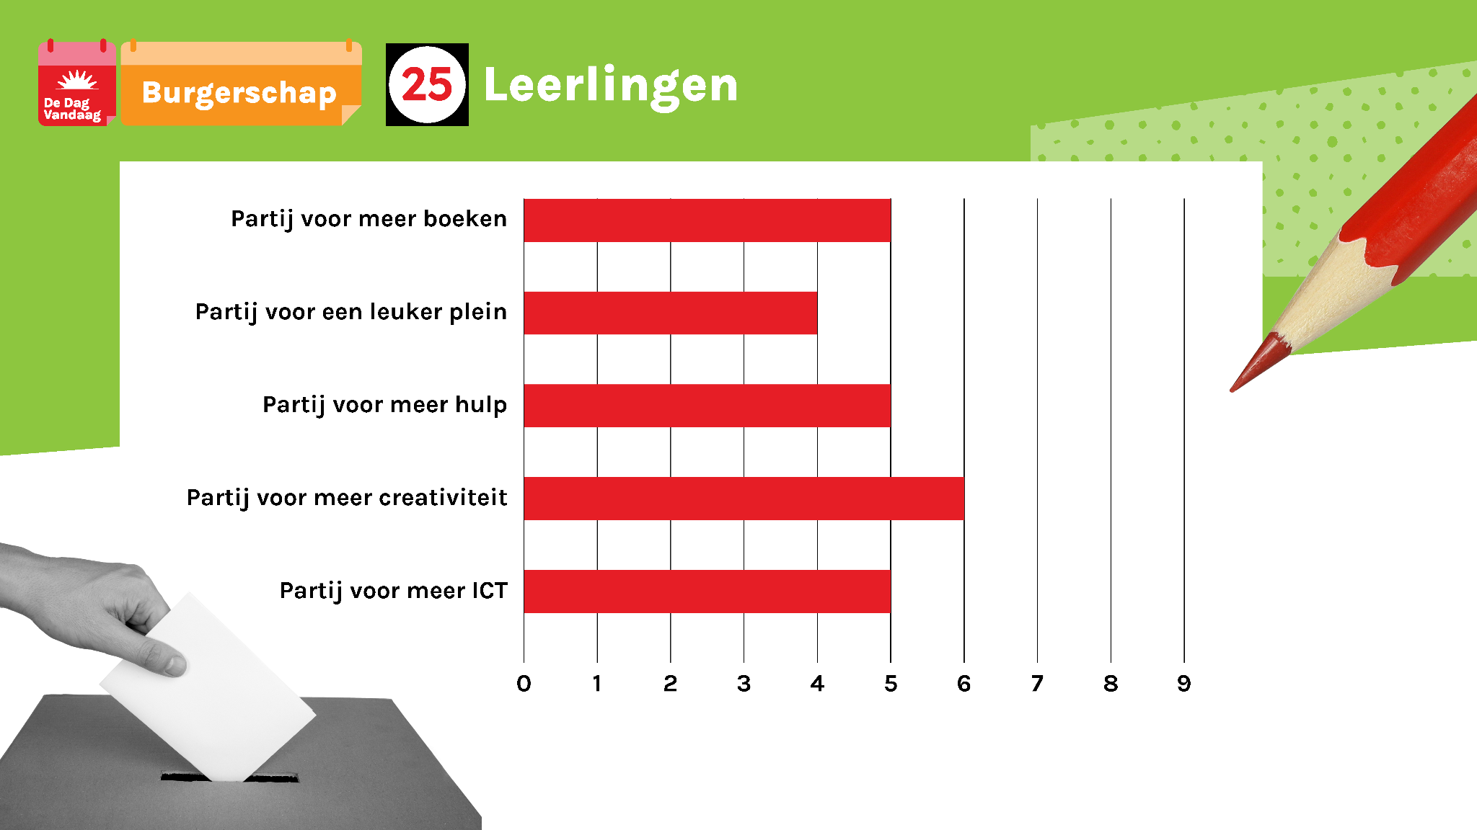
< Vorige slide
Volgende slide >

Slide 20
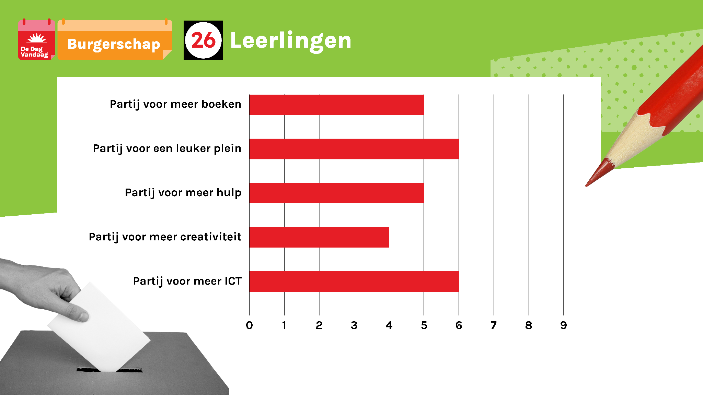
< Vorige slide
Volgende slide >

Slide 21
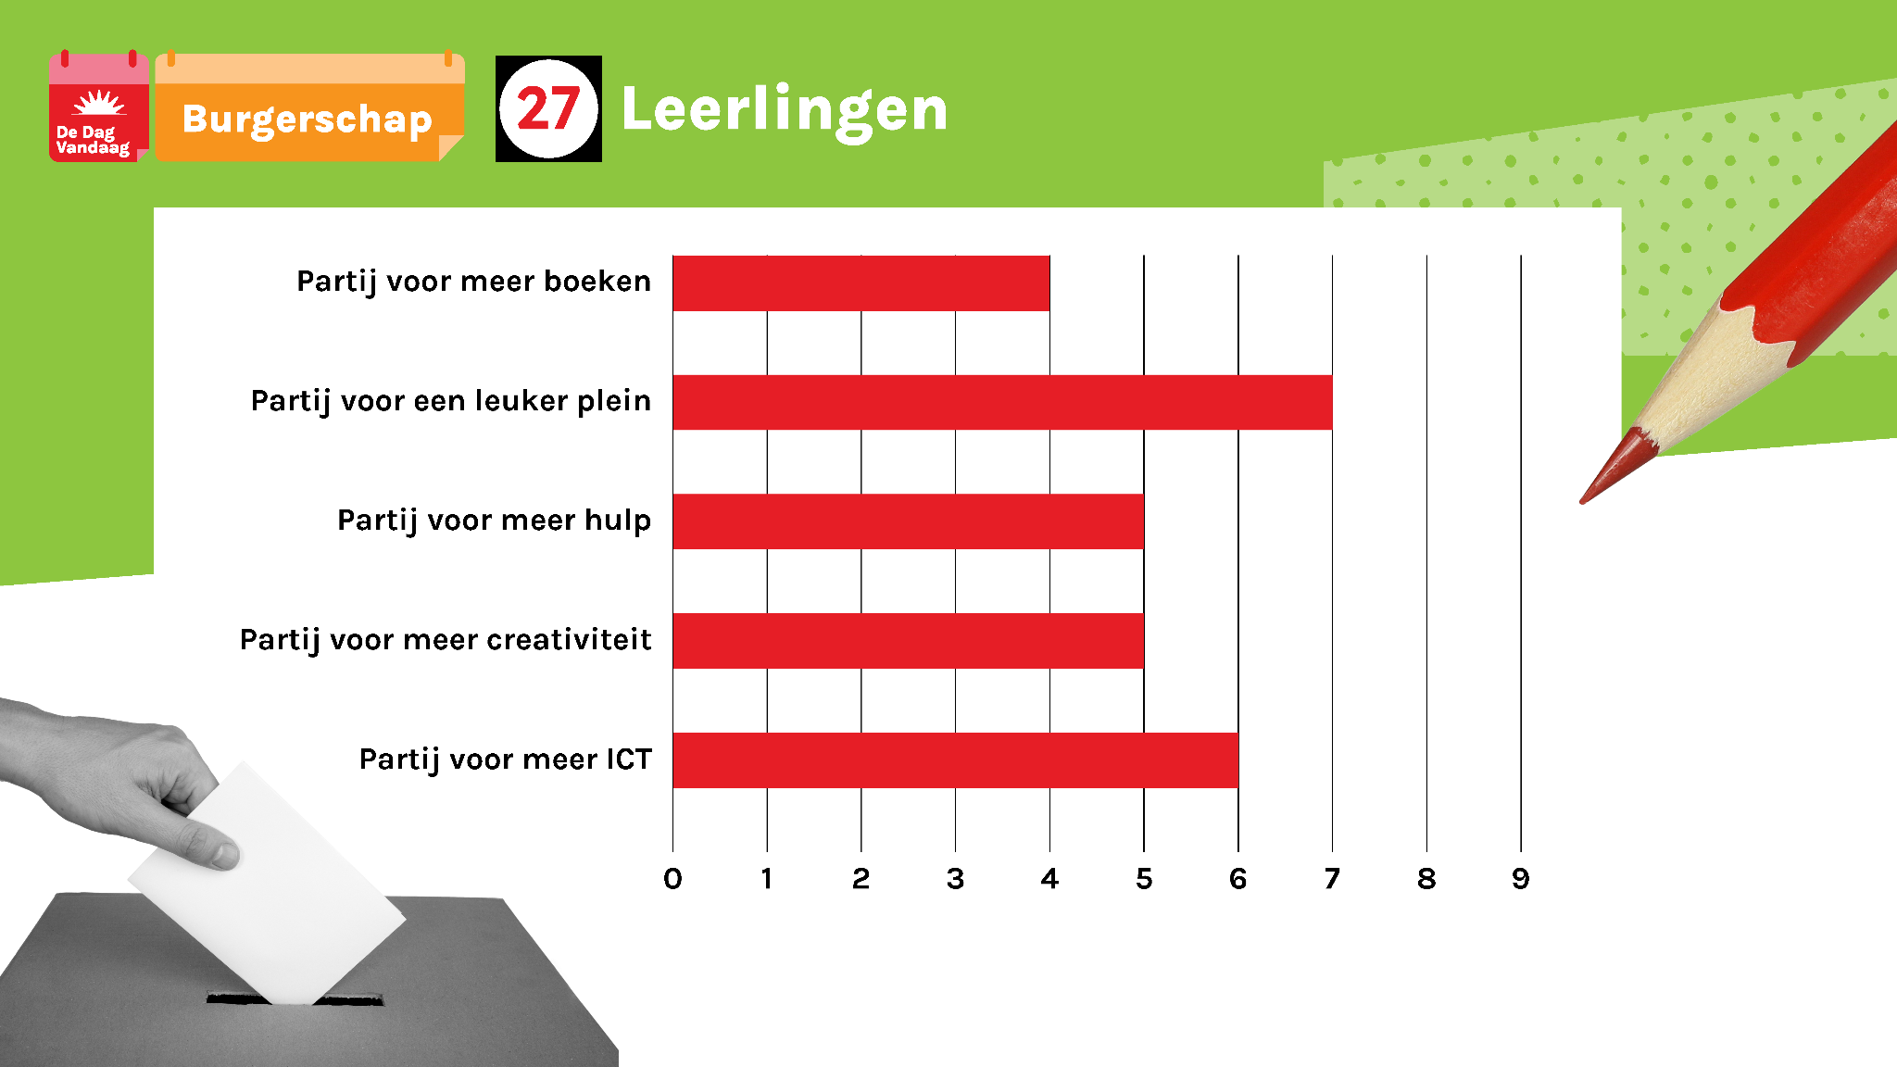
< Vorige slide
Volgende slide >

Slide 22
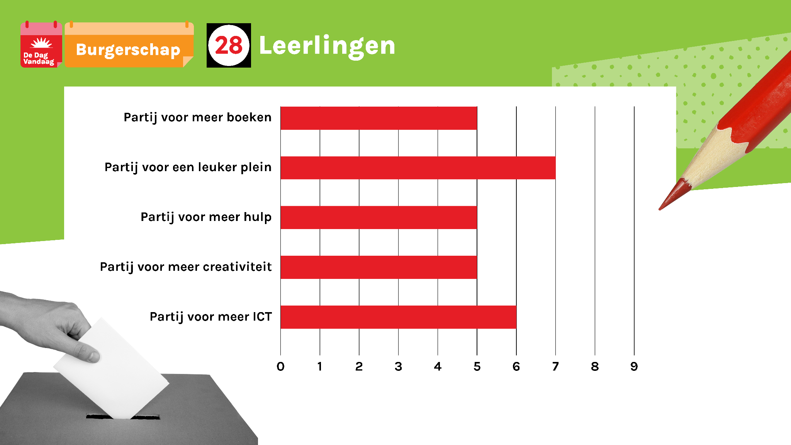
< Vorige slide
Volgende slide >

Slide 23
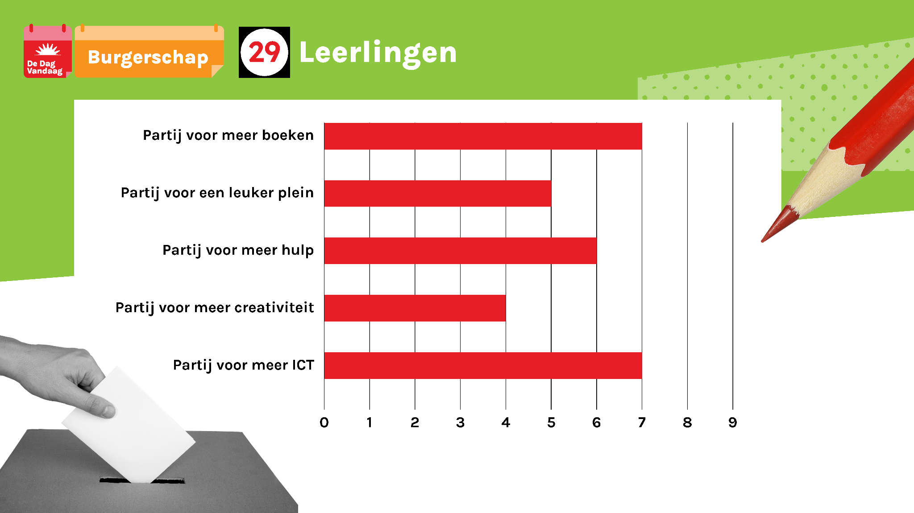
< Vorige slide
Volgende slide >

Slide 24
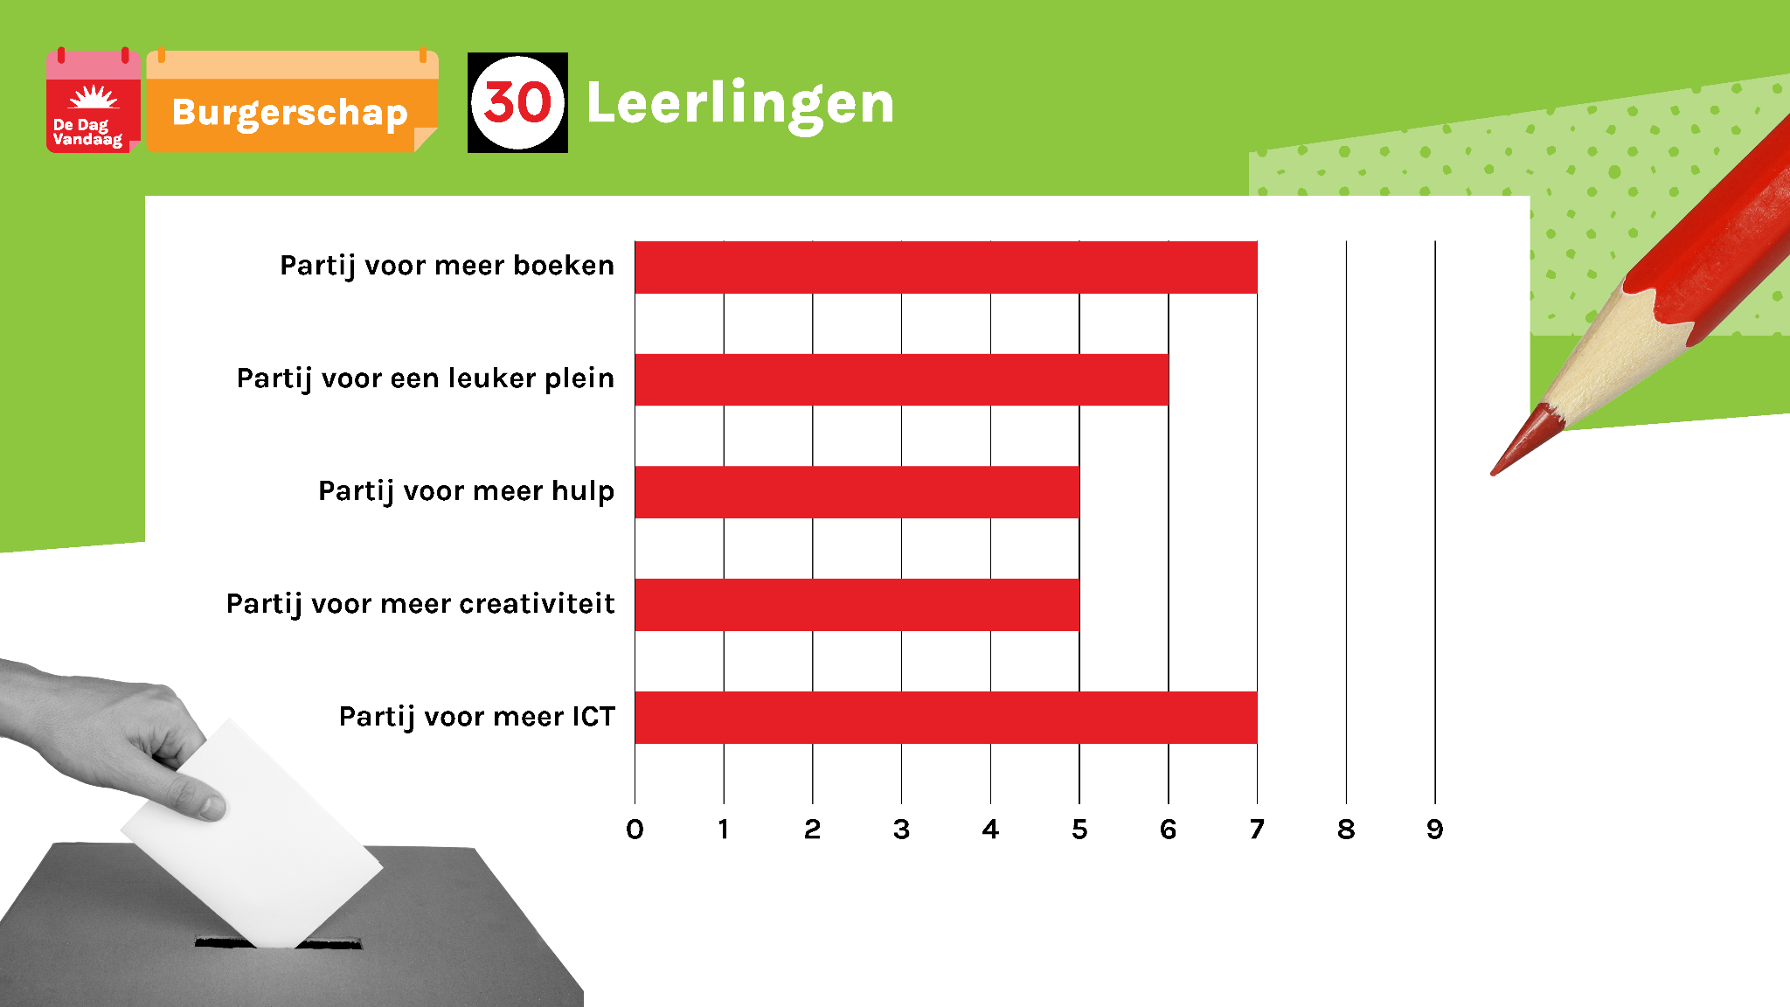
< Vorige slide
Volgende slide >

Slide 25
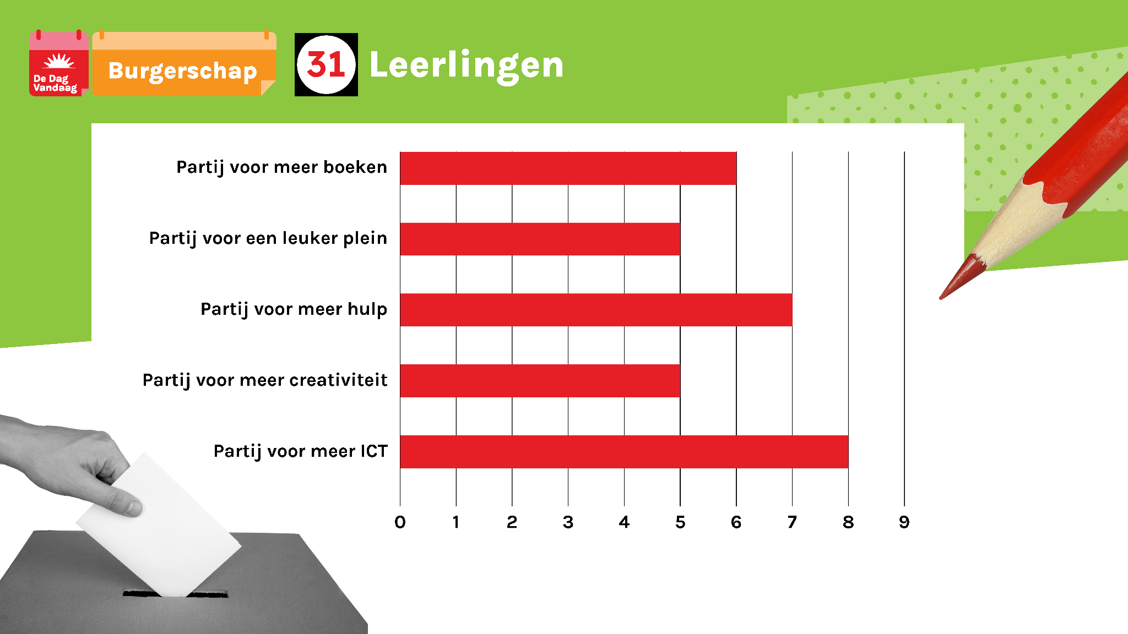
< Vorige slide
Volgende slide >

Slide 26
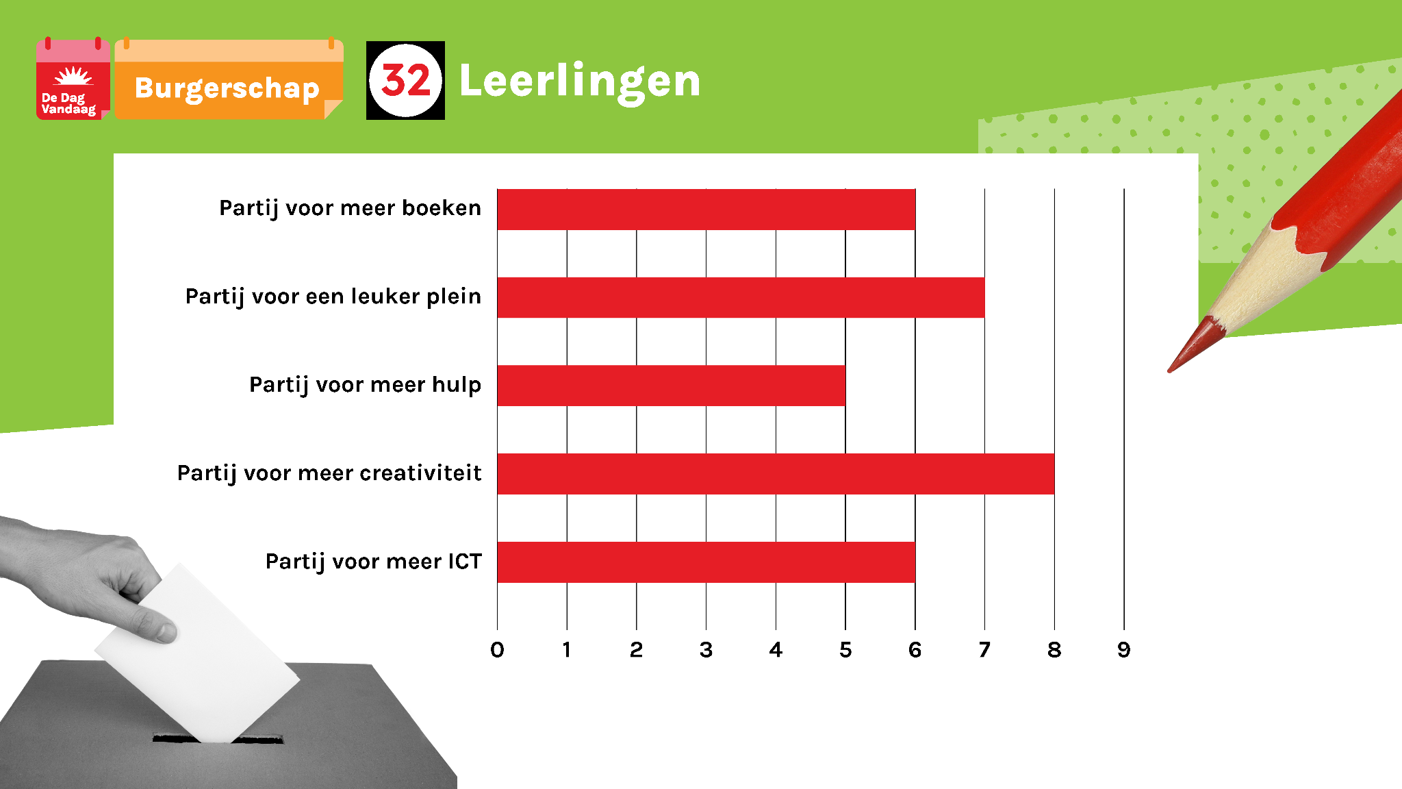
< Vorige slide
Volgende slide >

Slide 27
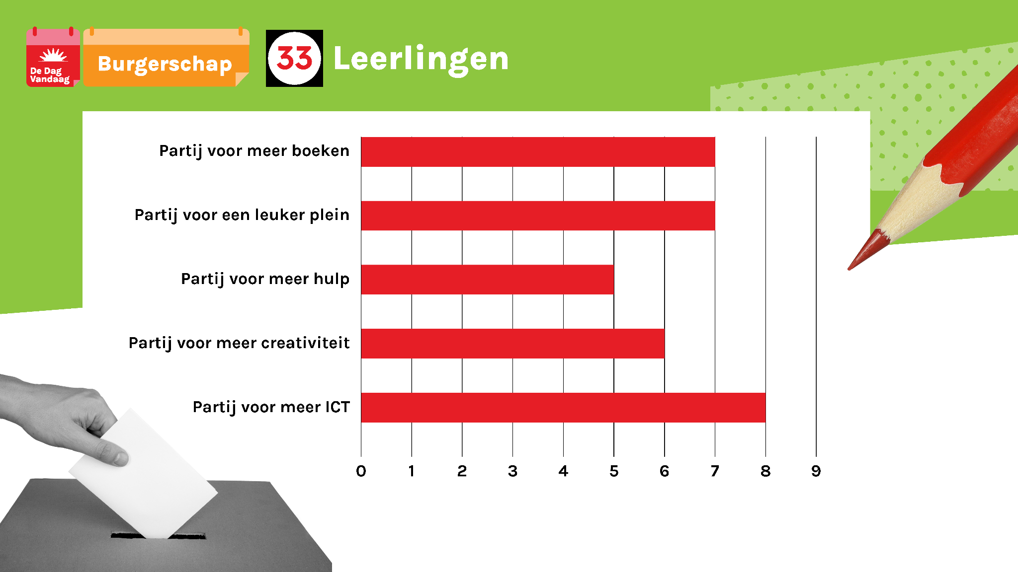
< Vorige slide
Volgende slide >

